Slide 1
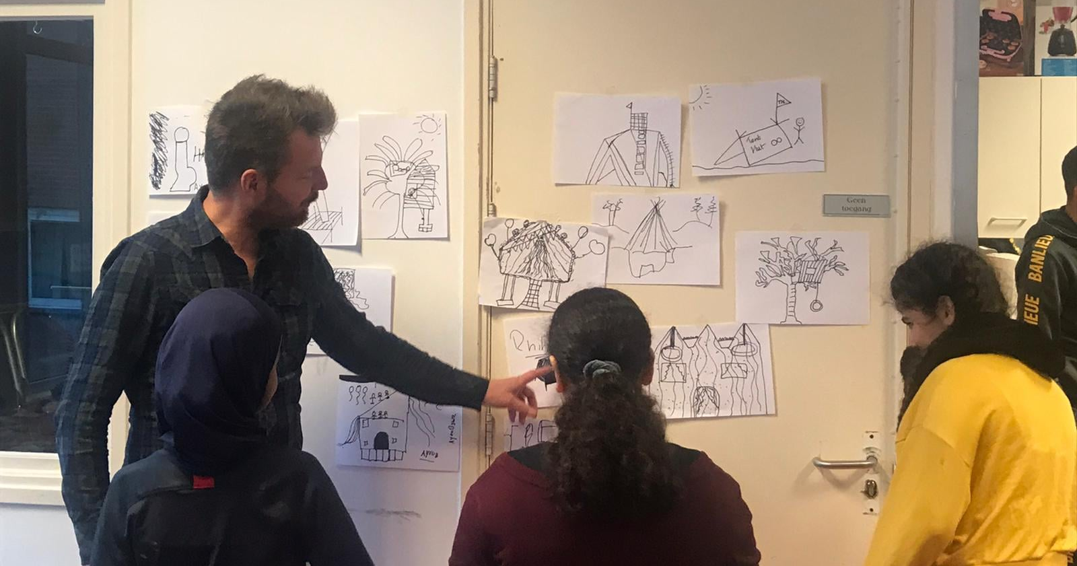
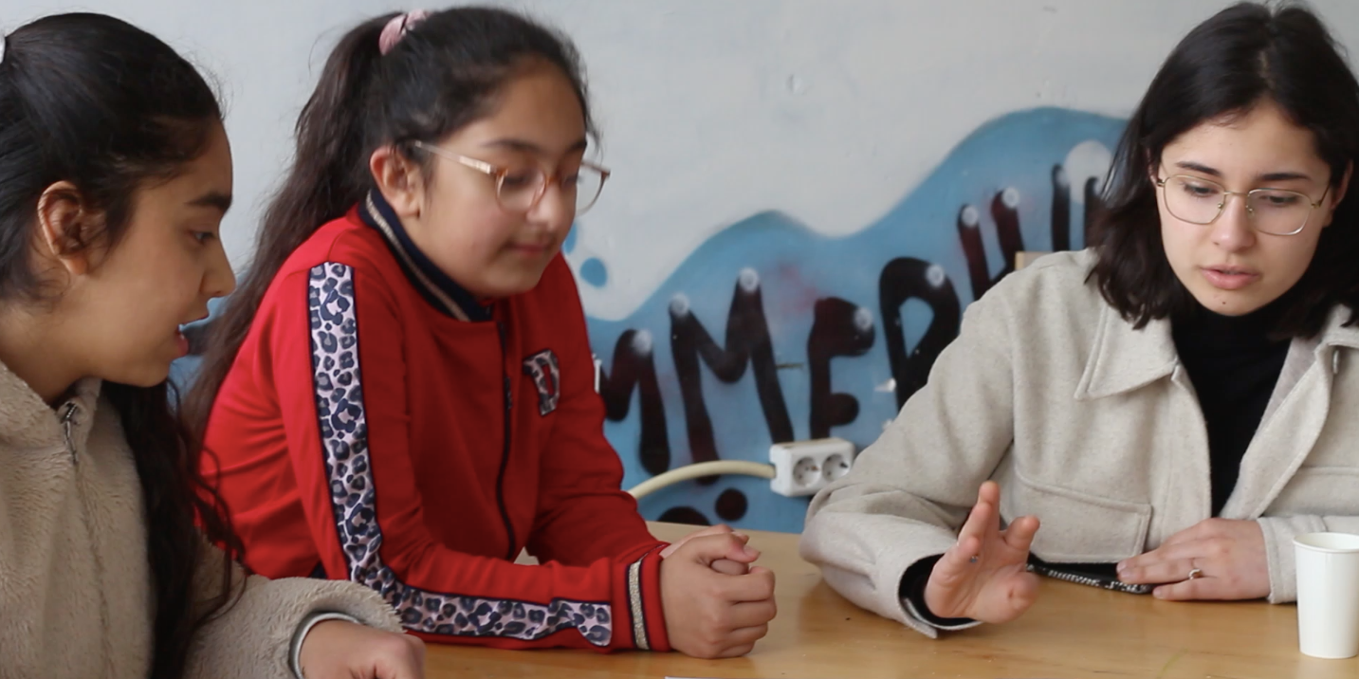
Samen met Willem Jakobs van StadsGras plannen gemaakt voor de Tuin voor de Wijk. Een nieuwe plek voor de jeugd van Immerloo / Malburgen om buiten samen te kunnen komen.
De tuin ligt vast aan de Hotspot: het jeugdhonk van het Huis voor de Wijk.
Er werden plannen gemaakt over de invulling van de tuin en hoe deze te realiseren.

Slide 2
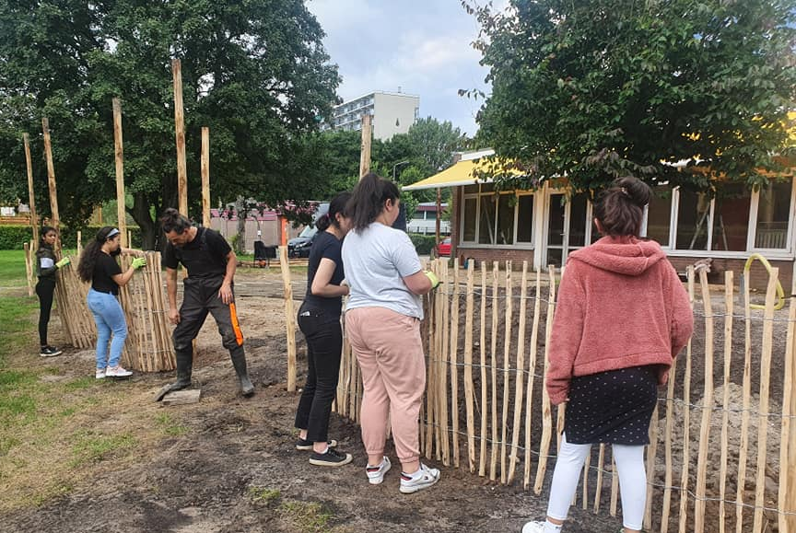
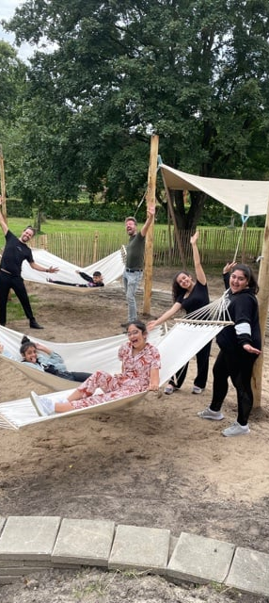
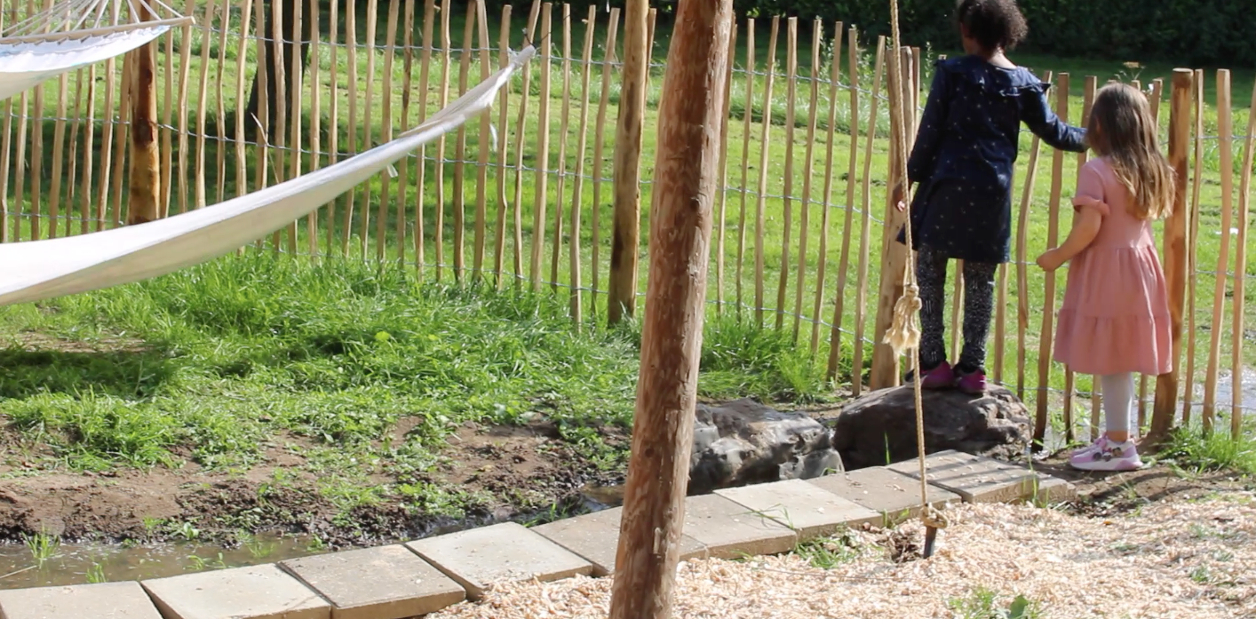
Na het maken van plannen is het tijd voor de uitvoering van fase 1 van de tuin!
De ideeën worden realiteit door ze zelf tot stand te brengen.
Er werden kastanjehouten hekken geplaatst, tegels gestapeld tot een beekloop, hangmatten opgehangen en nog veel meer.
Vele handen maken licht werk!

Slide 3
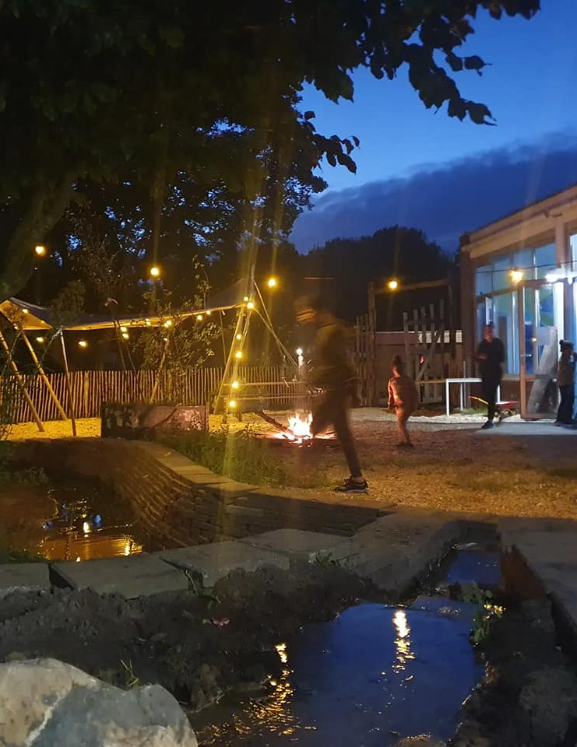
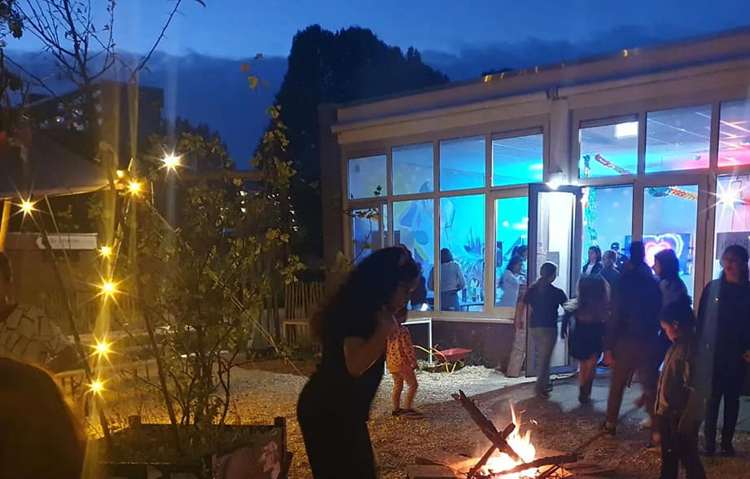
De eerste fase zit erop. Tijd voor een feestje! De Tuin voor de Wijk wordt ingewijd met een avond met muziek en dans. De lichtjes in de tuin staan aan, de waterval loopt.
Een geslaagde eerste avond in de Tuin voor de Wijk!

Slide 4
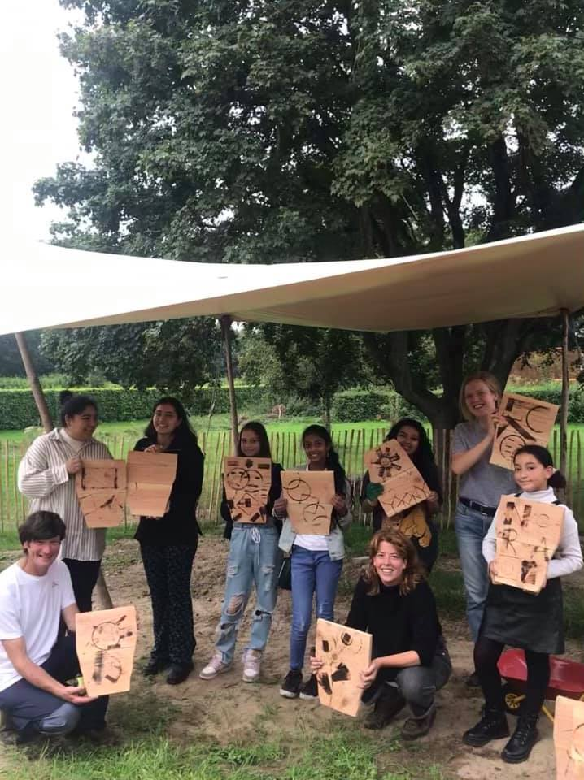
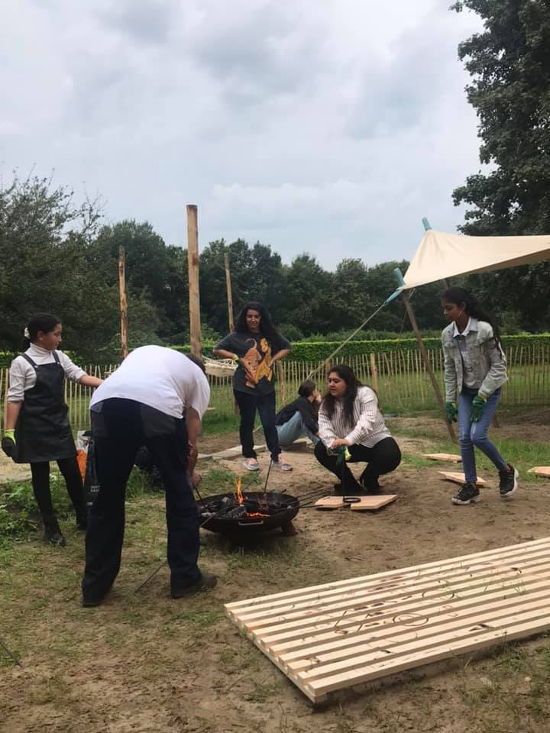
Onder begeleiding van Guus Bouts van het Timmerhuis worden er houten schilden gebrandmerkt. Deze schilden dienen als decoratie voor aan de palen in de tuin.

Slide 5
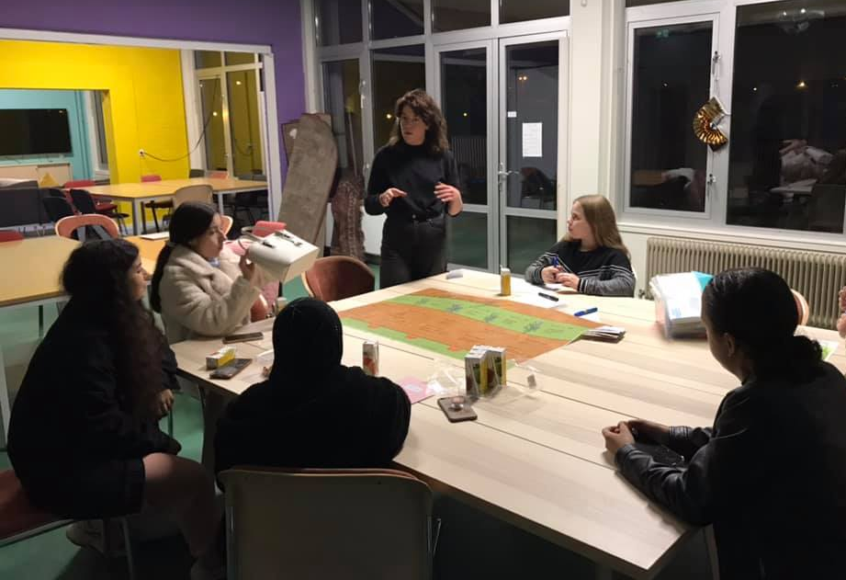
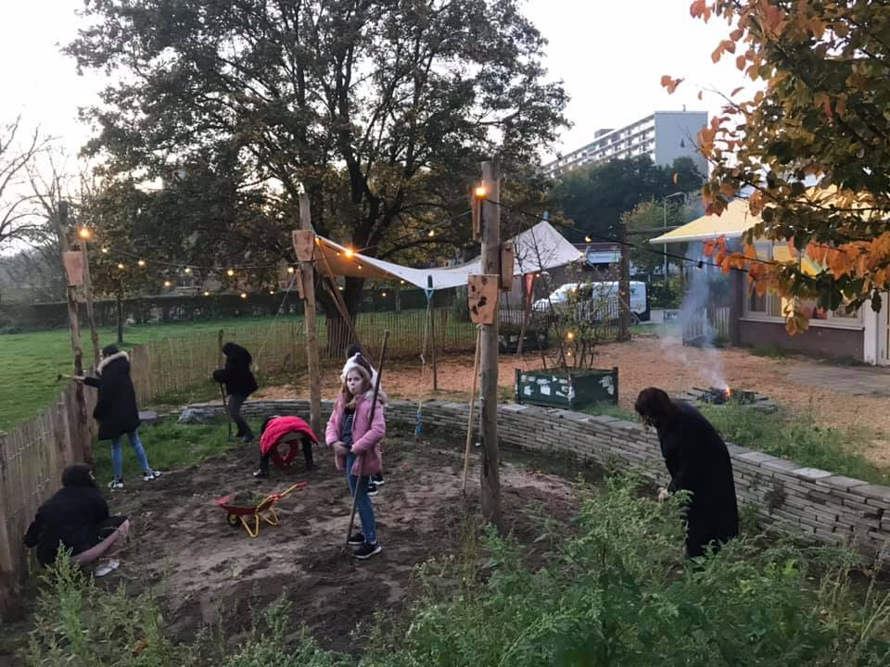
Tijdens de eerste en tweede fase voor het realiseren van de Tuin voor de Wijk in worden er elke week kleine verbeteracties gedaan voor het optimaliseren van de tuin.
Het strandje wordt vrijgehouden van beplanting, er worden bloembakken gemaakt etc. Na het werken is er tijd om samen bij het kampvuur te zitten. Als beloning mogen alle harde werkers naar het winteropenluchtmuseum.

Slide 6
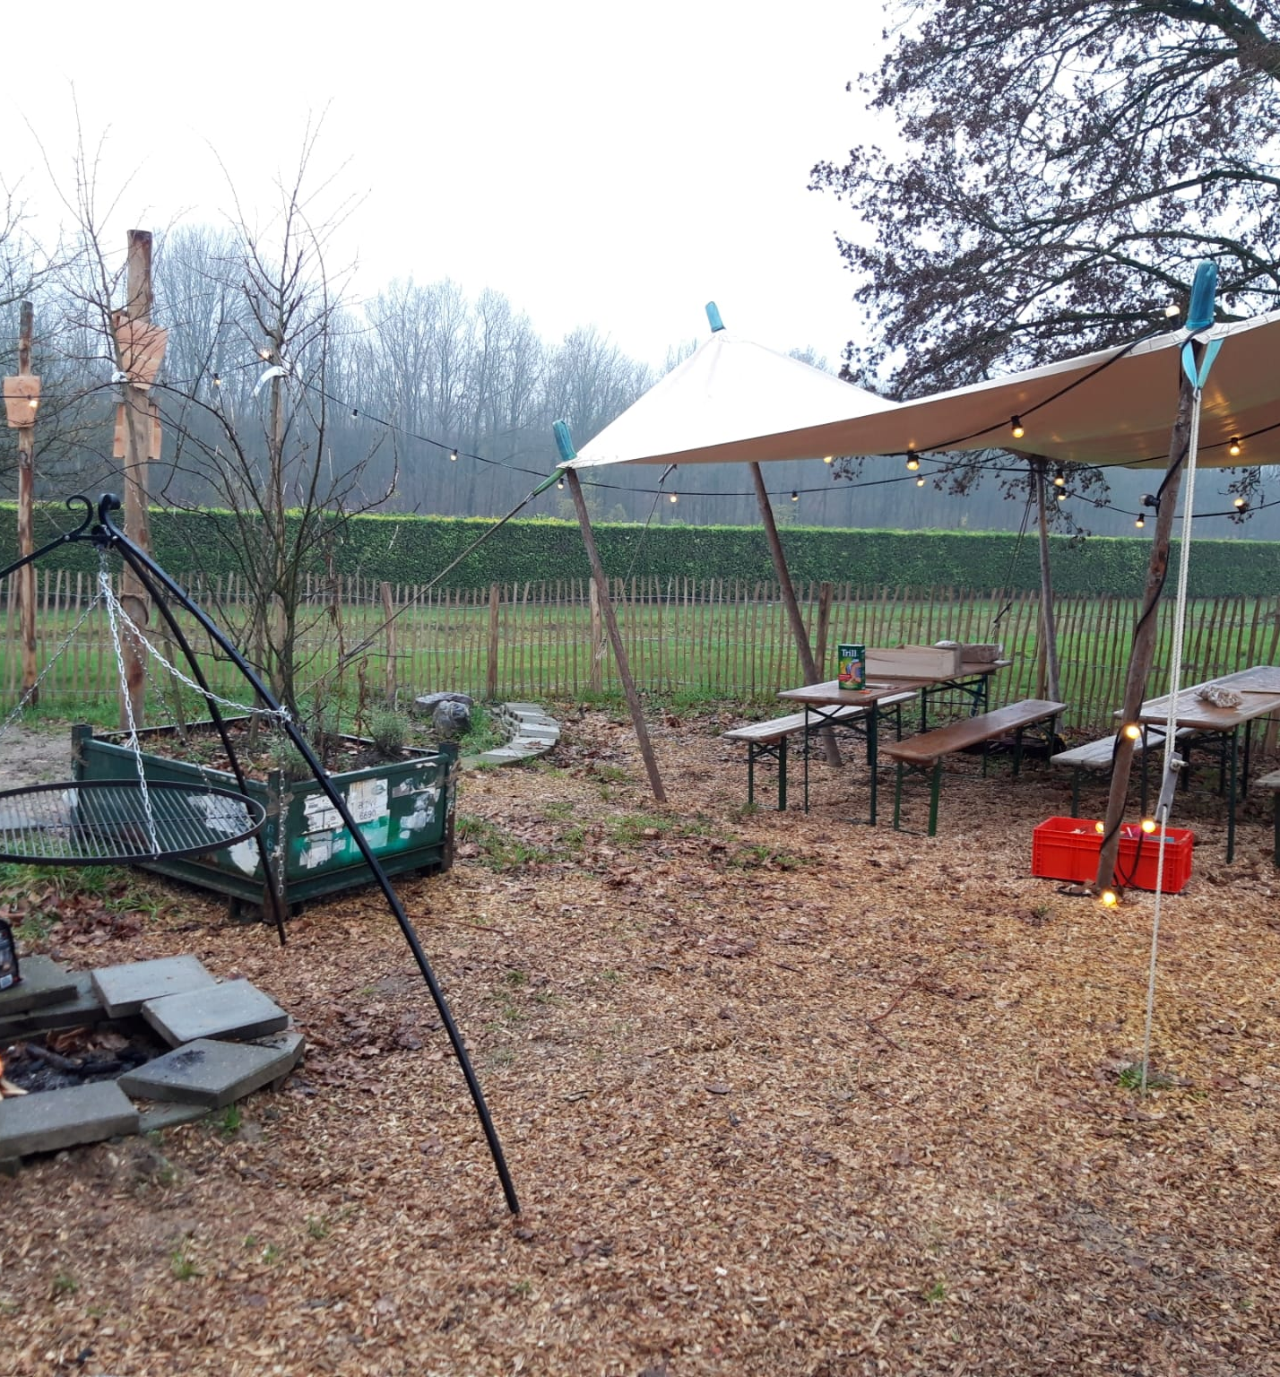
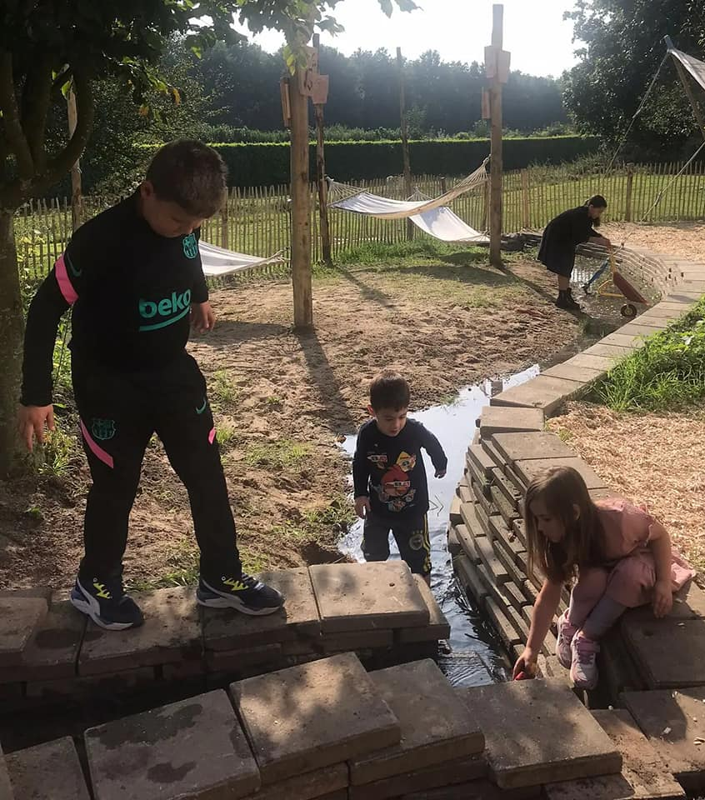

Slide 7
